Slide 1

Representación
De
Textos
Autores:
Dr. C. Alfredo J.Simón Cuevas
Ing. Oscar Miguel González Parets
Miguel Angel Rivero Tapia

Slide 2
Caso de estudio
Una cadena hotelera, con el objetivo de mejorar la satisfacción de sus huéspedes y optimizar la gestión de recursos, busca desarrollar un sistema de procesamiento de opiniones. Este sistema debe ser capaz de identificar los puntos fuertes del hotel, las áreas que requieren mejora y analizar el sentimiento de las opiniones.

Slide 3
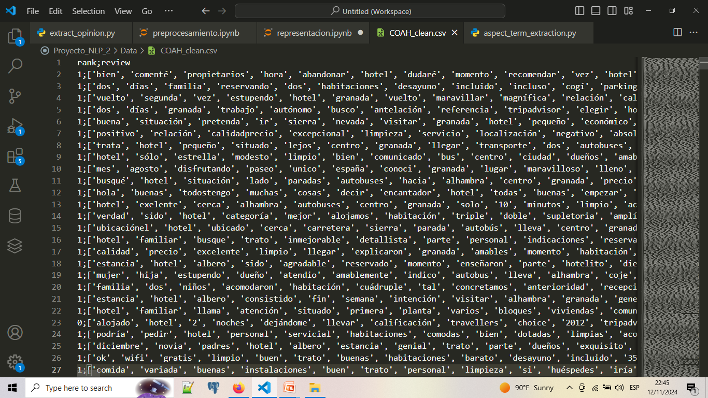
Dataset

Slide 4
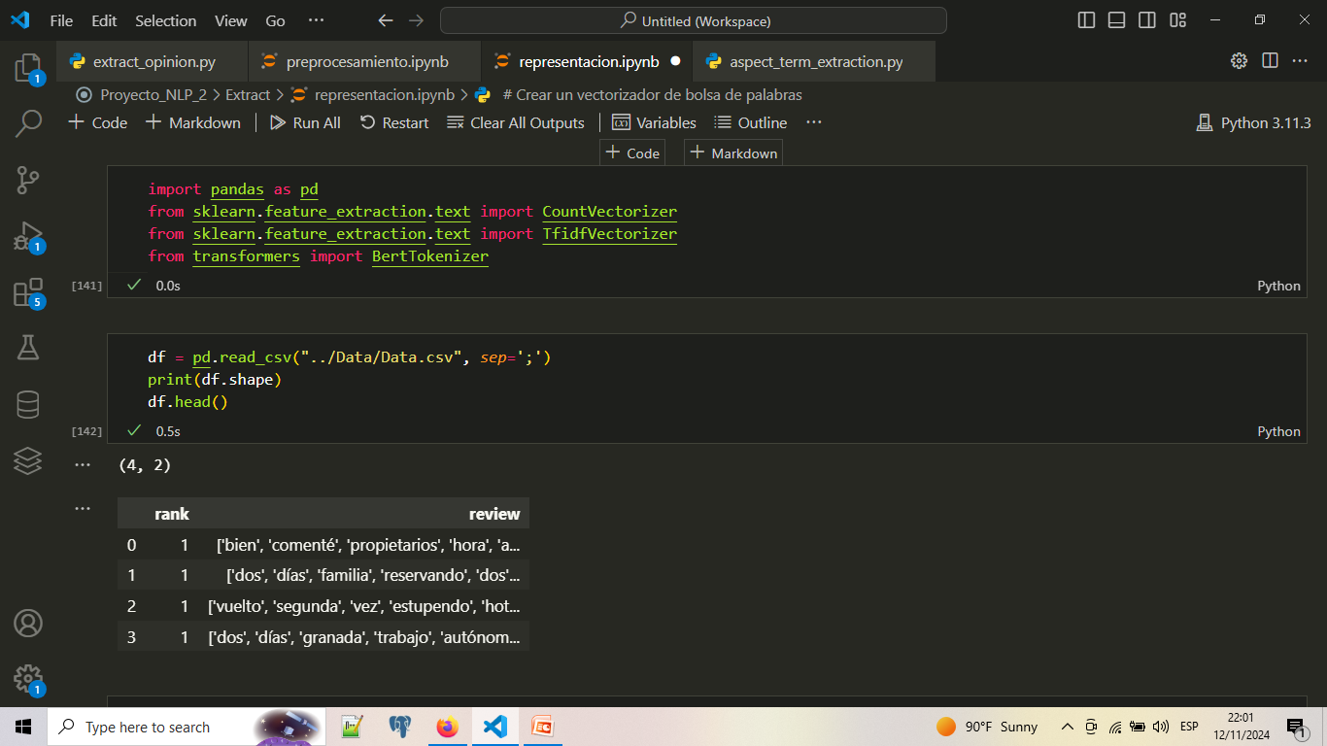
Librerías
Cargando el dataset

Slide 5
Bolsa de palabras binaria
El hotel es amplio
La piscina del hotel estaba sucia
La piscina es grande
El hotel y la piscina
Frase | el | hotel | es | amplio | la | piscina | del | estaba | sucia | grande | y
1 | 1 | 1 | 1 | 1 | 0 | 0 | 0 | 0 | 0 | 0 | 0
2 | 0 | 1 | 0 | 0 | 1 | 1 | 1 | 1 | 1 | 0 | 0
3 | 0 |  | 1 | 0 | 1 | 1 | 0 | 0 | 0 | 1 | 0
4 | 1 | 1 | 0 | 0 | 1 | 1 | 0 | 0 | 0 | 0 | 1

Slide 6
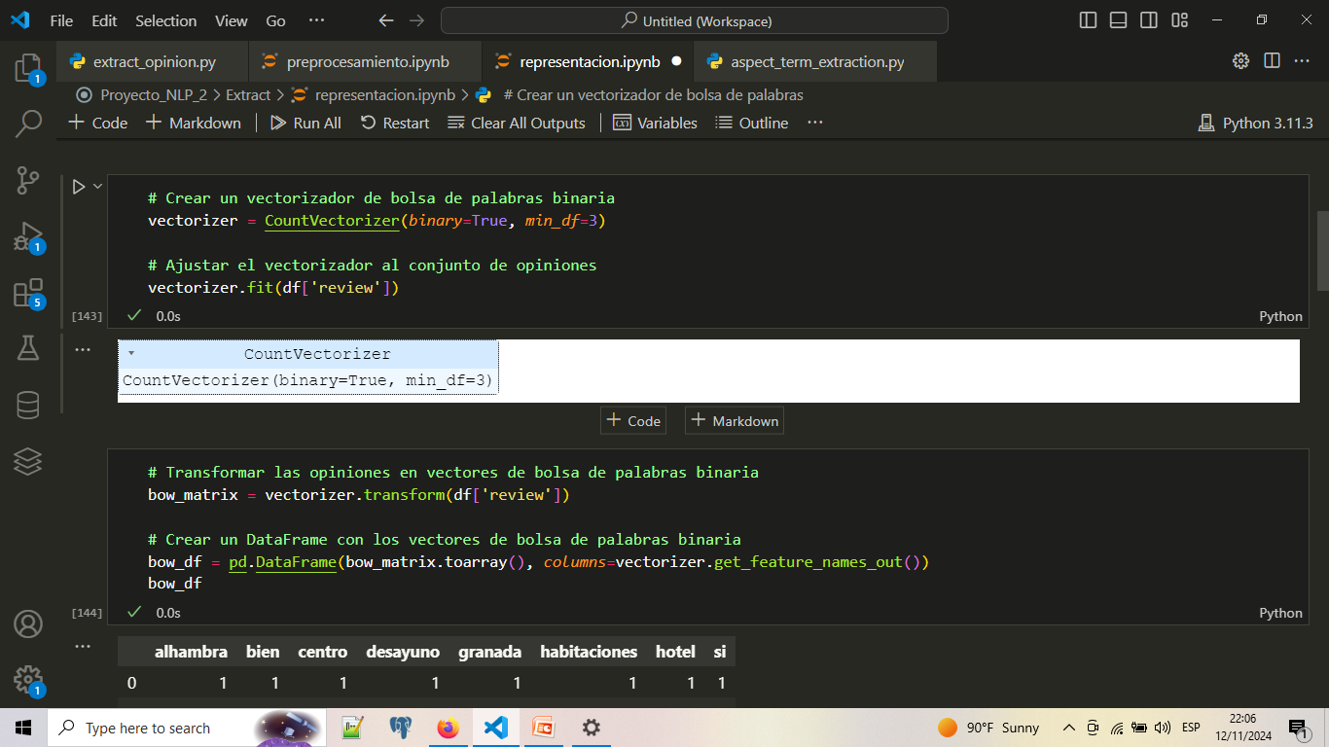
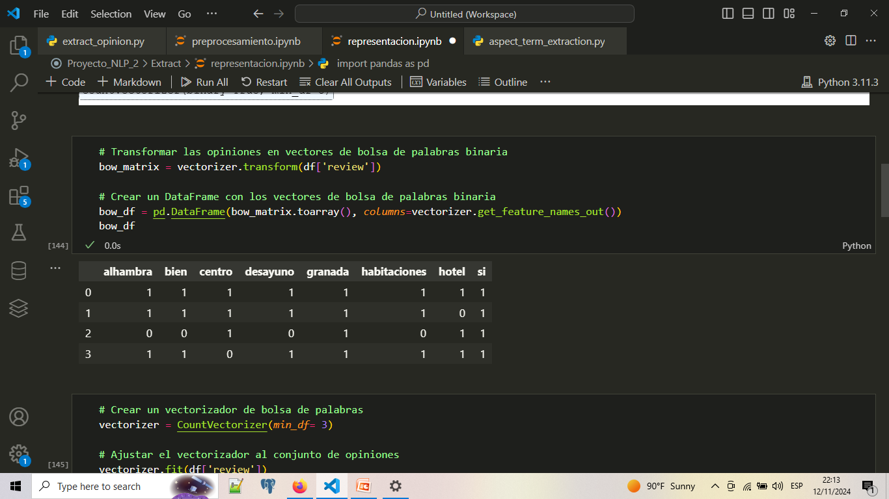
Bolsa de palabras binaria

Slide 7
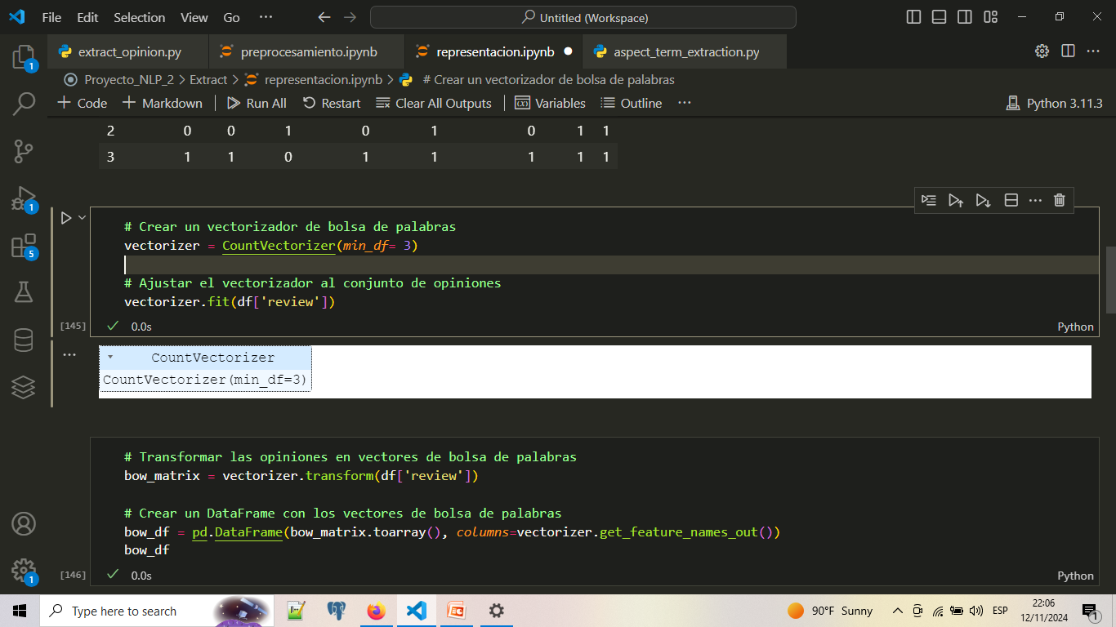
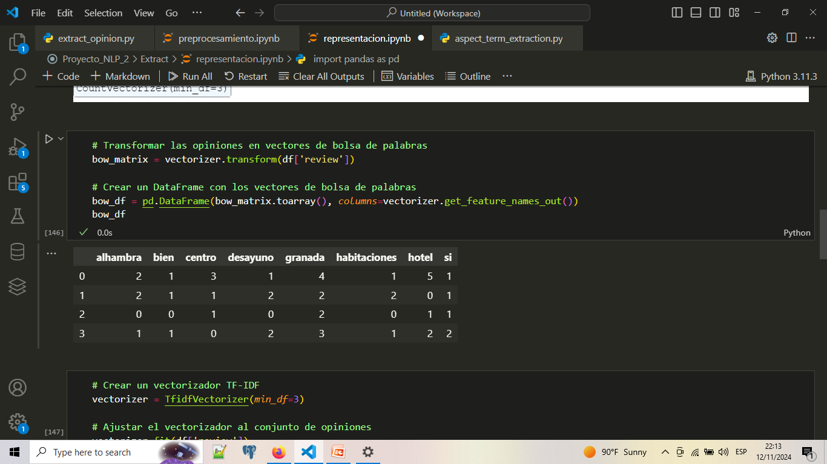
Bolsa de palabras

Slide 8
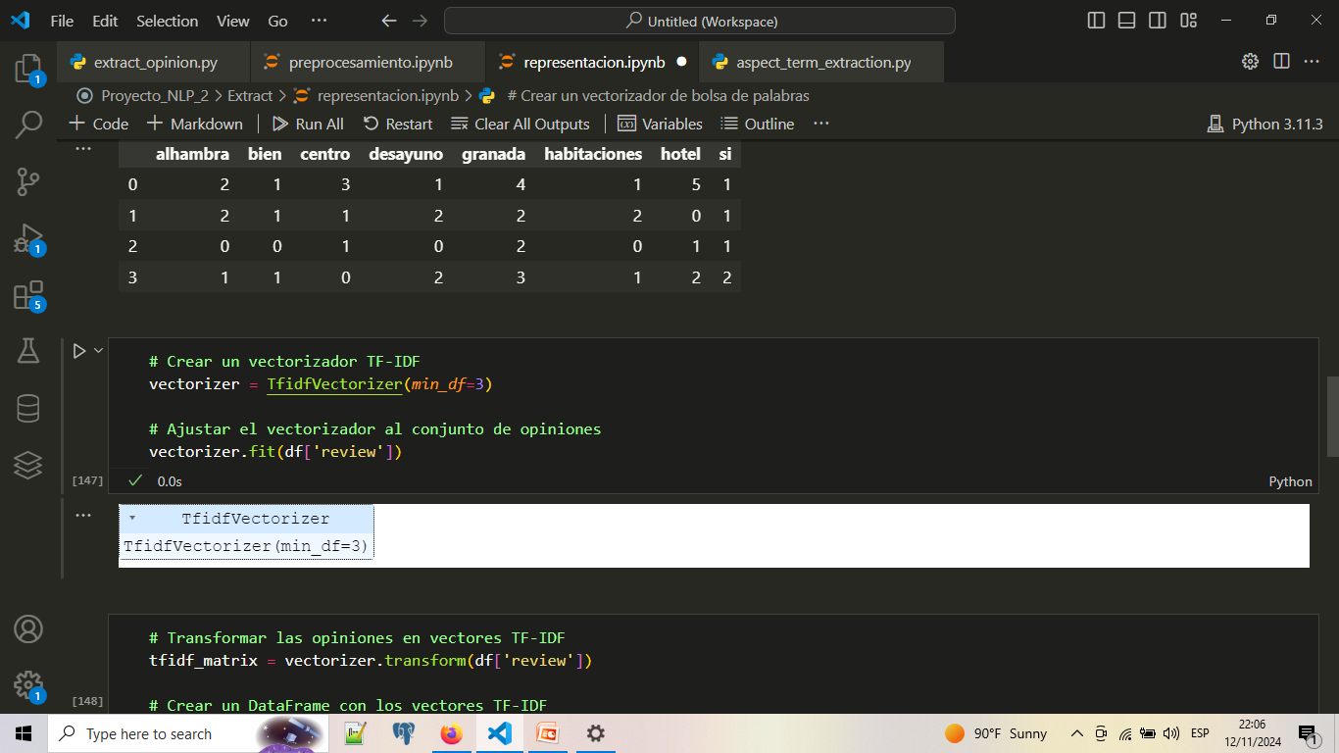
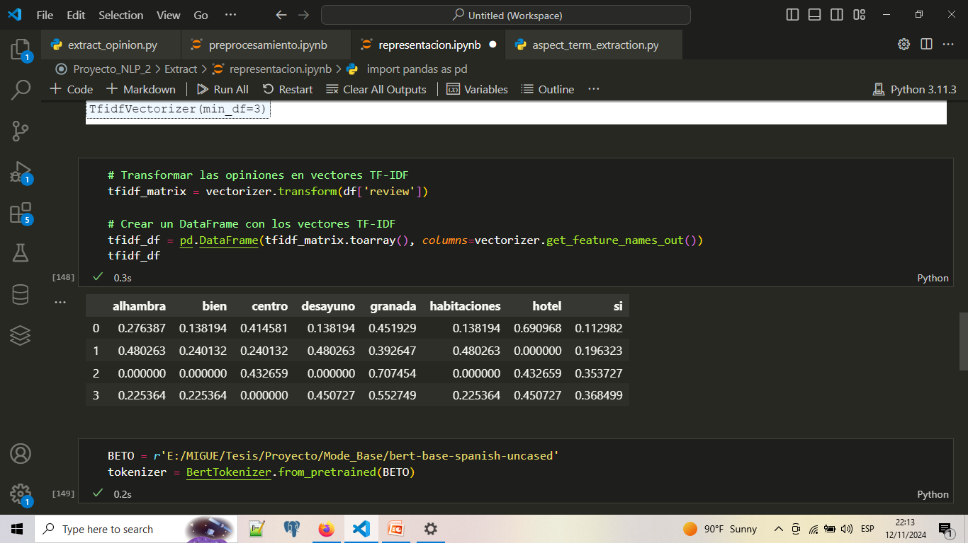
TF-IDF

Slide 9
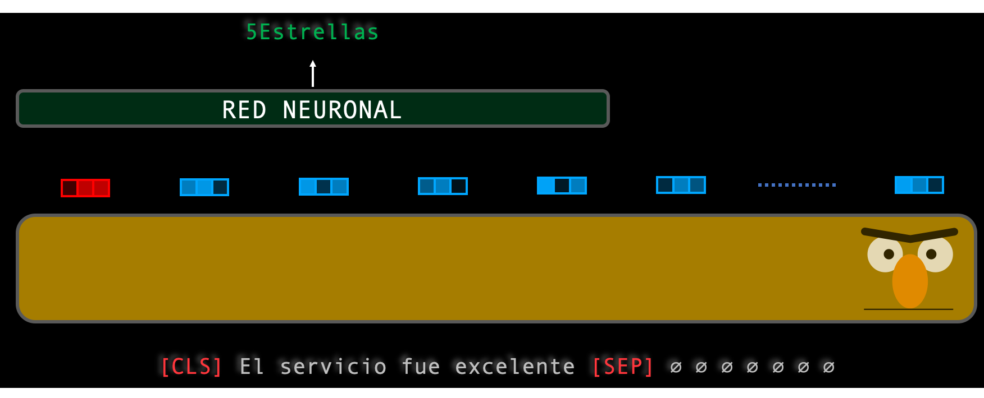
Modelos Transformers (Beto)

Slide 10
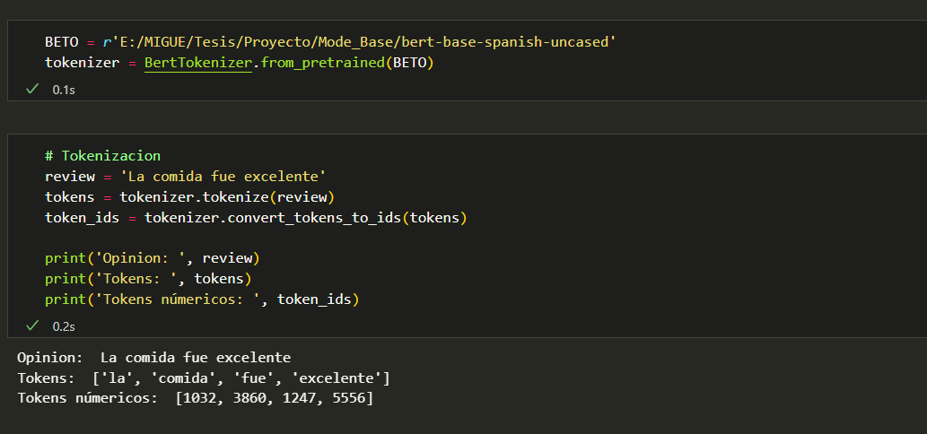
Tokenización con Beto

Slide 11
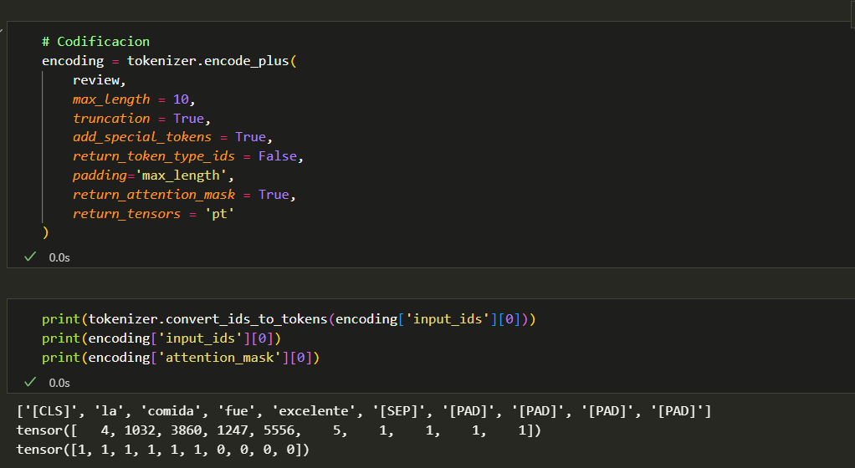
Codificación con Beto

